Slide 1
为电子会员卡而生
打造您自己的电子会员俱乐部

Slide 2
公司介绍
51club 是联拓天际2017年主推的旗舰产品，为电子会员卡而生，满足市场实体会员卡被电子会员卡替换的市场刚需，打造商户自己的电子会员体系。
联拓天际成立于2007年，自成立以来一直致力于去现金化市场，07年抓住纸票变电子客票的机会，创建51book，日交易流水上亿，旗下51book是国内最大的航旅行业电子商务平台。
- 2015年9月 联拓天际获得上市公司4.38亿投资。
- 2016年3月 2000万收购机票业老牌差旅管理软件企业中航易购。
- 2016年12月 5000万战略投资业务领先的全球大交通供应链平台在路上旅业，并推动旗下51book 和在路上合并，目标2020年创业 板上市。
- 2017年3月 2000万战略投资国内最大的邮轮包船商茶恬园，并投资3000万成立金旅通科技有限公司联合打造国内首家邮轮GDS、 天天邮轮网。
联拓集团从2014年开始布局移动支付，以迎接纸币变电子货币带来的市场机会，成立联拓金融，获联想之星、光信资本等5000万投资，专注于银行移动支付金融解决方案和新零售移动支付解决方案，旗下有两大业务线： 联富通 、收款小精灵。

Slide 3
市场趋势
智慧零售时代已经来临！
营销1.0时代：工业化时代是以产品为中心的营销，解决企业如何更好的“交易”，功能诉求. 差异化卖点成为帮助企业从产品到利润的利器。
营销4.0时代：以价值观营销. 连接. 大数据. 社群. 新一代分析技术为基础，企业将营销的中心转移到如何与消费者积极互动. 尊重消费者为主体的价值观，让消费者更多地参与营销价值的创造。
营销2.0时代：消费者为导向的营销，不仅产品需要有功能差异，企业更需要向消费者诉求情感与形象，因此这个阶段出现了大量以品牌为核心的公司。
粉丝是经营的需求，会员才是经营的刚需，会员年度付费率比常规客户高550%。2017年国内商家营销占营业比率上升105%，营销服务市场规模达到3800亿，其中会员系统市场占比最高，达到1500多亿。
营销3.0时代：是以价值观驱动的营销，它把消费者从企业“捕捉的猎物”还原成“丰富的人”，是以人为本的营销。

Slide 4
行业趋势
阿里和腾讯两大集团各自招兵买马，布局新零售。
纵观本轮新零售业态，布局主要围绕两大主线：一是线下零售的数字化平台化，获取海量交易和用户数据，进而进行精准营销、选品布局等。
二是以消费者为中心，围绕消费者进行人货场重构，注重用户体验和便利。
泛阿里系
泛腾讯系
Notes:
2017年11月20日，阿里巴巴集团宣布与欧尚零售、润泰集团达成合作，根据战略协议，阿里巴巴投入224亿港币（约28.8亿美元），从润泰集团手中收购高鑫零售股份，交易完成后，阿里巴巴直接和间接持有高鑫零售36.16%的股份。
永辉超市股份有限公司今天(1月29日)发布公告称，拟同意旗下子公司永辉云创科技有限公司(负责供应链和物流业务)新增注册资本2.5亿元人民币，其中林芝腾讯科技有限公司(腾讯旗下投资管理公司)拟认购1.875亿元，永辉自己认购0.625亿元。
2017年7月，美团点评首家线下生鲜超市掌鱼生鲜在望京博泰国际商业广场开业。11月，美团点评发起设立的产业基金龙珠资本完成对上海社区生鲜品牌“康品汇”的A轮融资领投。12月，美团成立新到店事业群和大零售事业群。
京东7FRESH的加入，与 腾讯 系( 永辉 超市、超级物种、家乐福、万达商业、海澜之家等)与阿里系(三江购物、联华超市、新华都、高鑫零售等)的火拼，也意味互联网巨头的线下流量入口争夺战将加剧。

Slide 5
门店现状
痛失流量入口
01
大平台剥削严重
传统收银或者码牌收款，只能收取付款，无法获取客户数据，错失搭建与客户互动桥梁的机会
若倚仗大平台开展营销活动，商家在被扣除平台费用后利润变的少之又少；若离开平台，又寸步难行。
02
03
传统方式低效
04
竞争对手变化快
传统纸质营销方式落后，时间及人力成本高，实施效率低，且活动效果无法精准统计复盘。
科技变化日新月异，行业竞争对手接入各种新式营销武器，若不与时俱进，则会被顾客所抛弃。
解决方案：门店应该拥有一套自有的营销工具，锁住顾客，打造自己的电子会员俱乐部。51club是以支付插件为入口，打通支付与会员，利用电子卡券作为营销利器，助力门店获取更多流量，提升销售业绩，沉淀储值资金，缓解运营压力，在消费升级时代从容应对商业变革！

Slide 6
51club能力
基于聚合码/收银插件/收款APP/智能POS/智能收款终端/收款API，51club可以通过收款精准抓取用户数据，开展会员营销。
会员储值
电子优惠券
电子DM
积分商城
场景营销
数据分析
小程序
预结算系统

Slide 7
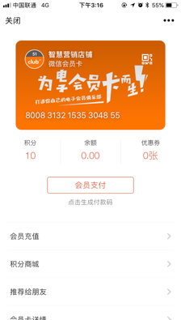
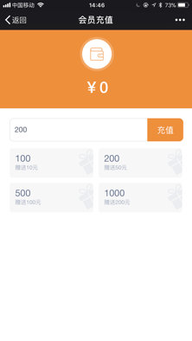
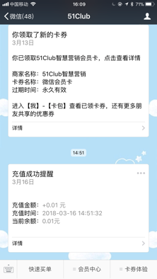
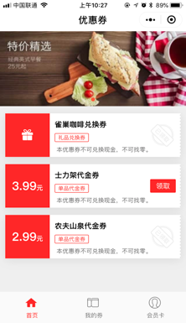
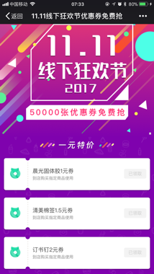
营销能力：会员卡储值
会员无需到店，就可在微信和支付宝卡包中实现快速充值和自有权益查询，极大限度提升了消费体验。储值还可帮助商家快速沉淀资金，缓解运营压力并增强客户粘性，提高其消费频次。
168
储值赠送余额
储值赠送积分
168
5
储值赠送优惠券
+0.01
储值赠送经验值
0.01

Slide 8
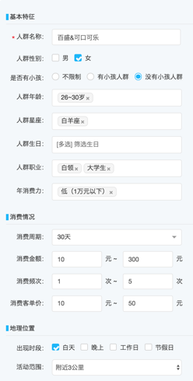
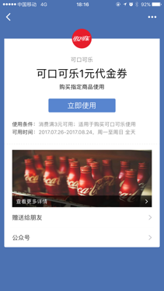
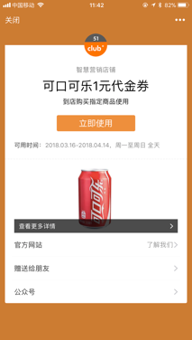
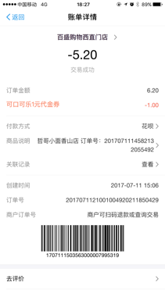
营销能力 : 电子优惠券
基于51club后台沉淀的大量消费数据，商家可精准捕捉到适配人群并向其定向推送各类优惠券，
从而在短时间内快速高效地实现拉新/促活/提升客单价。
裂变传播
社交分享
线下渠道
线上渠道
物料
货架
导购员
收银员
支付成功页
小程序入口
公众号菜单
模板消息

Slide 9
营销能力 : 电子DM
只需一个二维码，即可集成海量单品电子优惠券，无需人工印刷分发，快捷上手，简单实用。
是商家日常联合多品牌进行销库存，打爆品，增销量的利器。
使用场景
新店开业
吸引顾客到店消费，提升销售额
销售量下滑
快速吸引人气，增加客流
逢年过节
帮助商家增加和顾客的有效互动形成可持续关系
推出新品
底价吸引顾客购买，让顾客快速认识新品

Slide 10
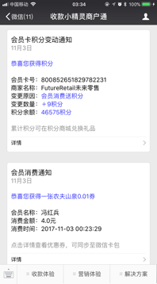
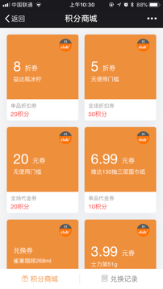
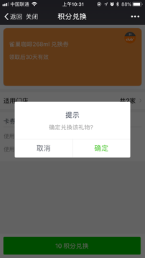
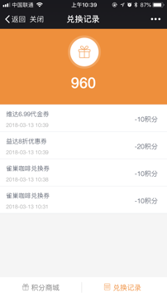
营销能力 : 积分商城
用积分系统作为运营会员及提高会员忠诚度的激励手段，可使用积分兑换不同形式不同种类的电子优惠券，
将积分变为实在的优惠和关怀，从而保持长期的会员活跃度和贡献度，提升用户粘性。
积分赠送
积分商城
积分兑换
兑换明细
开卡消费均可赠送积分
可上架多种类型优惠券
积分兑换优惠券，促进二次消费
兑换记录实时查看

Slide 11
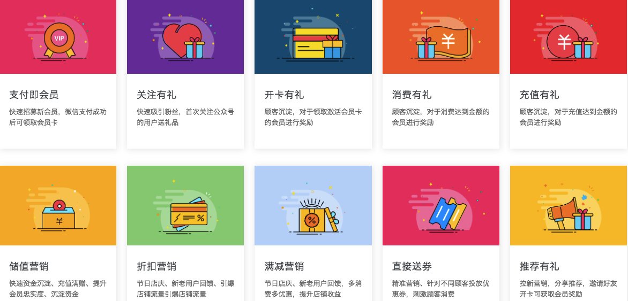
营销能力 : 场景营销
多种营销场景，傻瓜式模板，无需招募专职运营人员，商家即可简单轻松上手，玩转营销。
丰富的营销活动使得商家轻松实现拉新/促活并刺激消费者复购/储值。

Slide 12
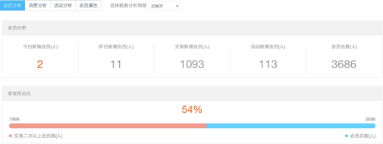
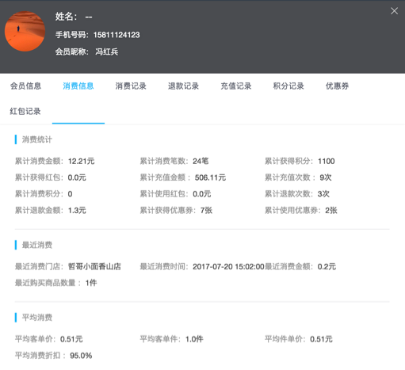
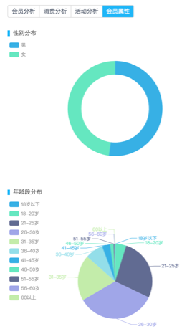
营销能力 : 数据分析
实现信息数据化，融合各个渠道消费信息并自动为每一位顾客建立信息档案，构筑千人千面的用户画像，助力商家减少顾客流失并制定有效战略唤醒休眠客户。
RFM模型数据
多行为数据
多维度分析
会员生命周期管理
抓取用户行为轨迹
深度分析多层数据

Slide 13
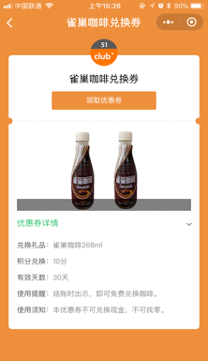
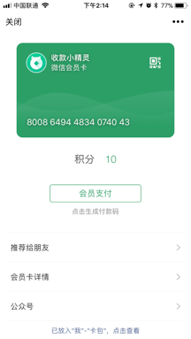
营销能力 : 小程序
触手可及，无需下载安装，即可快速助力商户聚拢自由流量。借助小程序强大的展示能力及便捷的收款能力，门店下单转化率及销售额在短时间内就可得到飞速提升。
精准定位 轻松捕捉周边客
引流到店 快速提升客流量
流量转化 多行业吸金利器
用完即走 提升消费者体验

Slide 14
营销能力 : 预结算系统
一卡通强大的发卡激励制度及内部清算能力使得所有直营门店与加盟门店的储值资金都沉淀在总部账户，从而减轻总部运营压力，并加强了对加盟店的有效管控，真正助力商户实现了小店大连锁。
加盟店与直营店无法统一会员
实体会员卡管理繁杂
门店资金无法统一管理
门店数据无法统一归集
shop
总部资金池
平衡加盟店与总部储值利益分配
电子会员卡0成本,更方便
移动支付与储值付款一目了然
统一商户后台,门店数据总部实时可查
直营门店A
加盟门店B
加盟门店C

Slide 15
51club运营服务
提供标准落地工具包
专属一对一培训教学
完善的教学落地资料
提供不间断问题解答
提供安装的远程协助
所有安装软件官网一键下载，快速安装，短短几分钟就可摇身变营销专家。
专业培训讲师一对一语音教学，不定时组织线下培训交流沙龙活动。
详细的后台操作手册及教学视频，最大程度助力代理商快速落地商户。
7x24小时运营在线，7x24小时技术在线，提供随时随地的咨询服务。
专业的远程协助工具，当代理商遇到较难解决的问题时可以第一时间解决。

Slide 16
51club策划服务
营销方案免费提供
活动复盘指导
详细活动策划方案助力商户开启店铺营销新变革
本次活动全方位复盘为商户下次活动保驾护航
目标客群分析
场景分析
账目准确盘点
活动数据分析
多场景策划方案
文案创意包装
不同渠道效果对比
收银员操作总结
宣传物料源文件
宣传投放渠道指导
营销亮点挖掘
经典案例分享

Slide 17
51club泛行业应用
超市/便利店
百货
购物中心
美食城
中餐
快餐
服饰
教育
药店
汽车
美业
健身
景区
旅行社

Slide 18
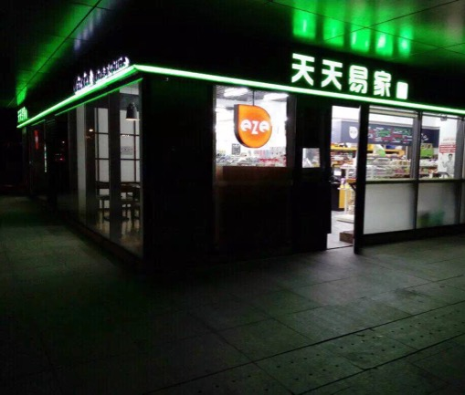
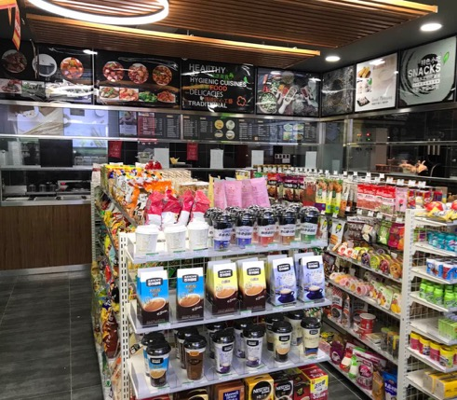
案例展示:天天易家
1 案例地点：北京海淀区域
2 日交易笔数：16000+笔
3 使用方案特征：部署51club营销系统，利用电子会员卡及电子优惠券与顾客进行互动。
4 活动结果： 19天时间里，15家门店共招募会员近20000人，沉淀储值资金40万+。
5 商家评价： 精准营销，持续互动，沉淀资金，二次消费。

Slide 19
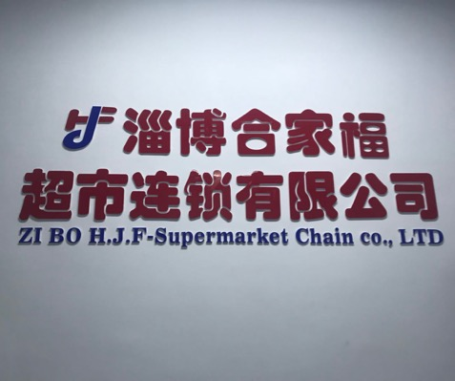
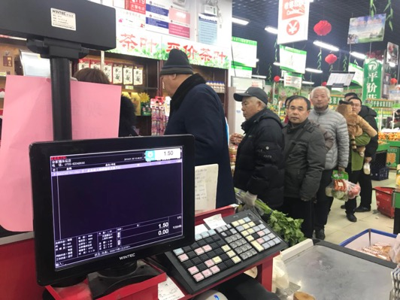
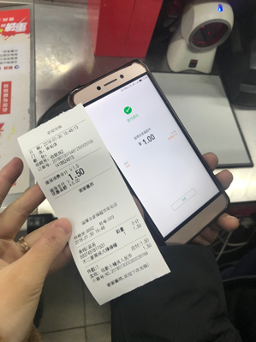
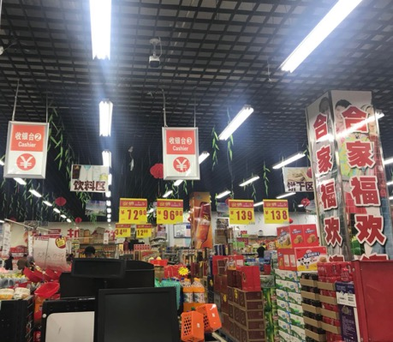
案例展示:合家福连锁超市
1 案例地点：山东淄博市张店区
2 日交易笔数：6000+笔
3 使用方案特征：部署51club营销系统，使用其强大的单品核销能力进行库存处理。
4 活动结果：10天时间，26家门店，合计发放单品券18000+张，核销9000+张，核销率56%。
5 商户评价： 聚合收款，精准核销，消减库存，拉升销量。

Slide 20
案例展示: Sälud 撒露冻酸奶
1 案例地点：全国各大城市
2 日交易笔数：11000+笔
3 使用方案特征：部署51club营销系统，预结算功能助力撒露成功实现直营门店与加盟门店一卡通。
4 活动结果：消费者可在任意30家直营门店和69家加盟门店办理电子会员卡并跨店储值消费。
5 商户评价：门店推卡积极性大大提升，顾客可在任意门店使用会员卡进行消费， 总部快速沉淀大量资金并加强了对加盟店的有效管控。

Slide 21
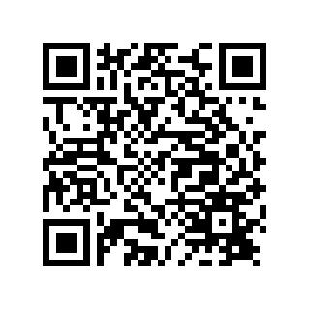
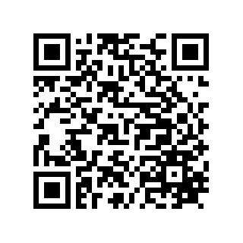
扫码体验
电子会员卡
全场代金券
单品代金券
扫码买单
小程序

Slide 22
更多详情，请登录官网www.51club.com
2018.3

